Slide 1
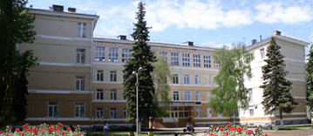
Организация духовно – нравственного воспитания обучающихся в рамках социального проекта «Слово» (формирование духовно – нравственного потенциала)
Автор: Стефаненко Т.В.,
учитель географии
МБОУ гимназия имени
академика Н.Г.Басова при ВГУ,
г. Воронеж

Slide 2
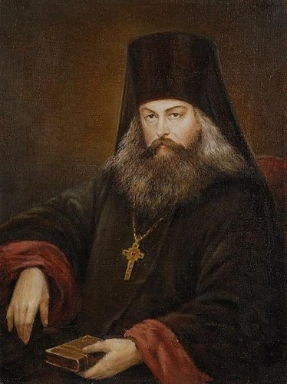
В XIX веке писал святитель Игнатий (Брянчанинов): «Излишество познаний отнимает у них качество…». Дать образование – значит вместе с передачей знания сформировать нравственный стержень.

Slide 3
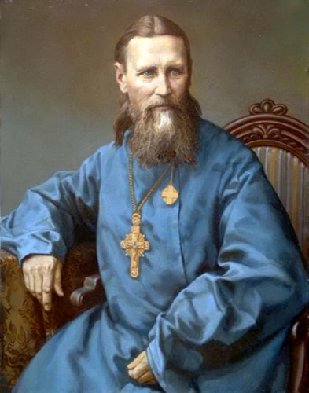
Педагог, учитель, воспитатель, родитель – все это служения творческие, призванные дать человеку вместе с определенным объемом знаний и правильное направление
Святой праведный Иоанн Кронштадский говорил, что при образовании важно развивать не только рассудок и ум, но и сердце, очистить этот источник жизни, чтобы он давал направление всем мыслям, желаниям и стремлениям человека.

Slide 4
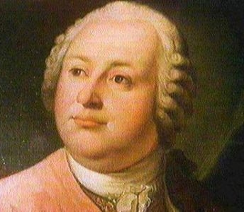
По мнению учёного, интенсивное нравственное воспитание детей осуществляется в семье и школе.
Ломоносов – педагог считал нравственность одной из величайших ценностей, «…ибо в единой токмо добродетели состоит человеческое совершенство…».

Slide 5
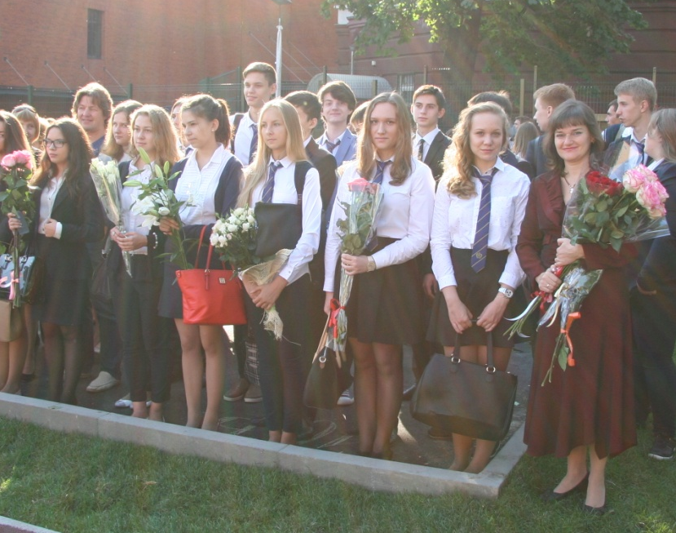
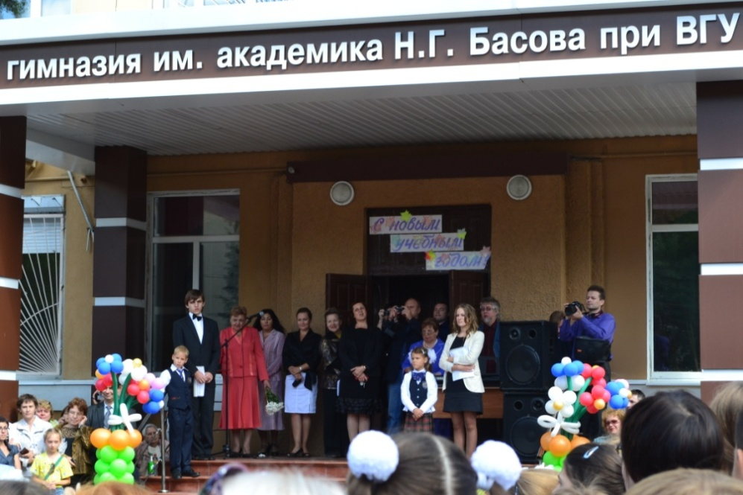
Цель проекта : реализация инновационного подхода к воспитанию, творческому и социокультурному развитию детей в рамках социального проекта «Слово» для формирования духовно – нравственного потенциала обучающихся. Целевая группа проекта - обучающиеся, родители и педагоги гимназии.

